Slide 1

SKYSCRAPERS
HITO 3
11/04/2017

Slide 2

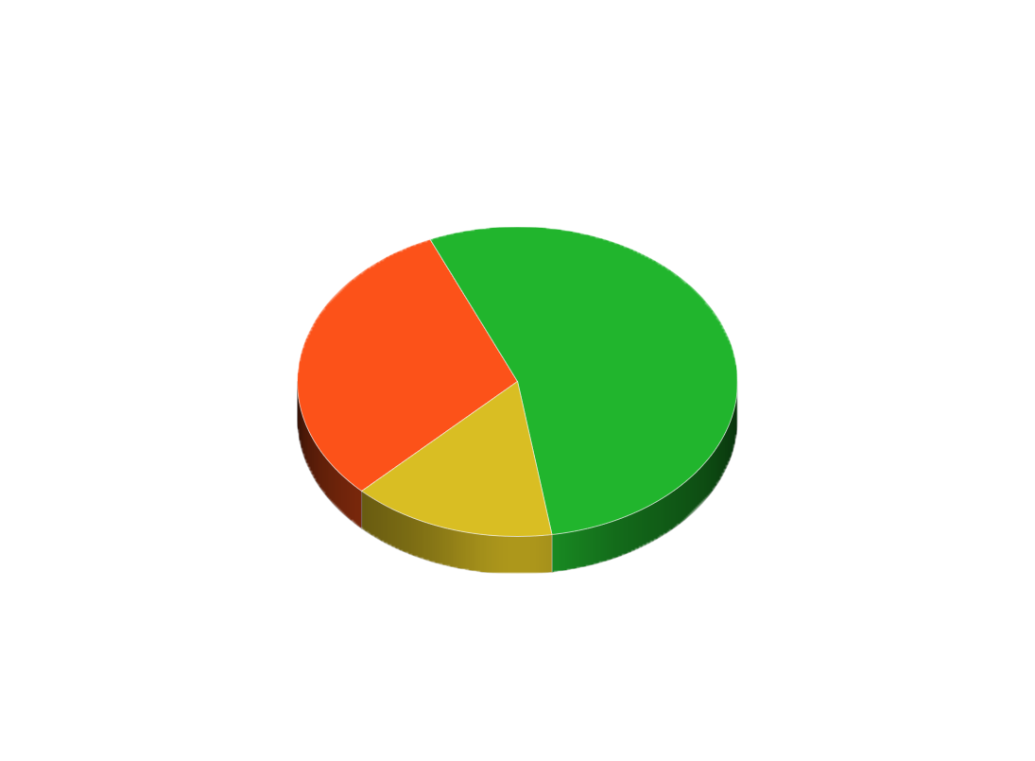

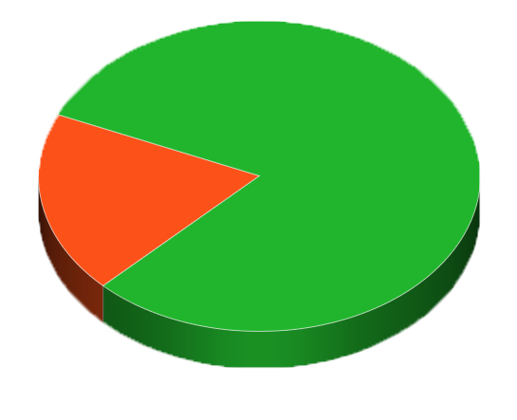


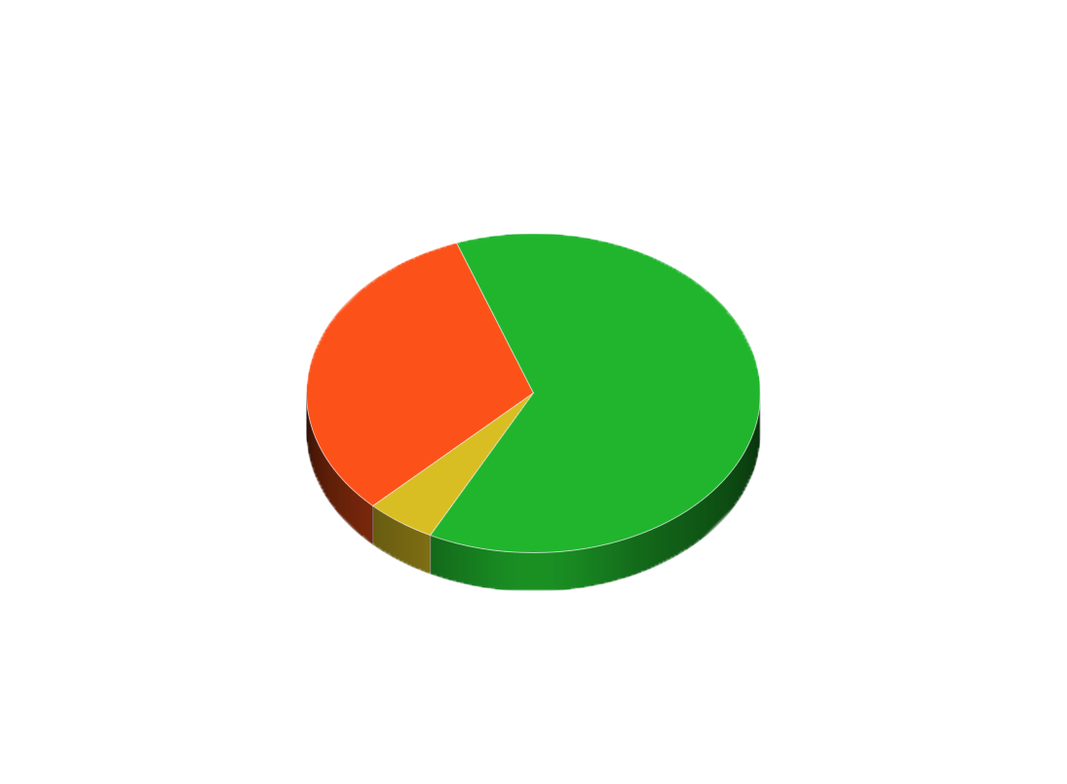
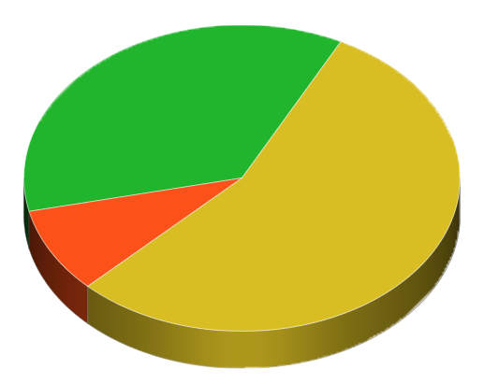
A día de hoy
Proyectos Multimedia
Videojuegos I
Posproducción
31
54
30
70
19
81
15
Negocios Multimedia
Realidad Virtual
Videojuegos II
Técnicas avanzadas de gráficos
36
20
55
24
62
80
32
63
9
14
5

Slide 3
Trayectoria ¿Qué nos queda por recorrer?
Sistema de Combate Avanzado
Nuevos Modelos y Animaciones
Mejores Shaders , Luces y Sombras
Nuevos Escenarios y Personajes
Nuevos Enemigos

Slide 4
Estado y conclusiones del proyecto
Tras un inicio atropellado hemos despegado y ahora vamos hacia la meta
El trabajo en grupo ha mejorado y por ello se puede ver en el producto
Poco a poco recuperando el tiempo perdido
… y sobretodo vamos hacer un gran juego
Vesper Salud:
72%

